Slide 1
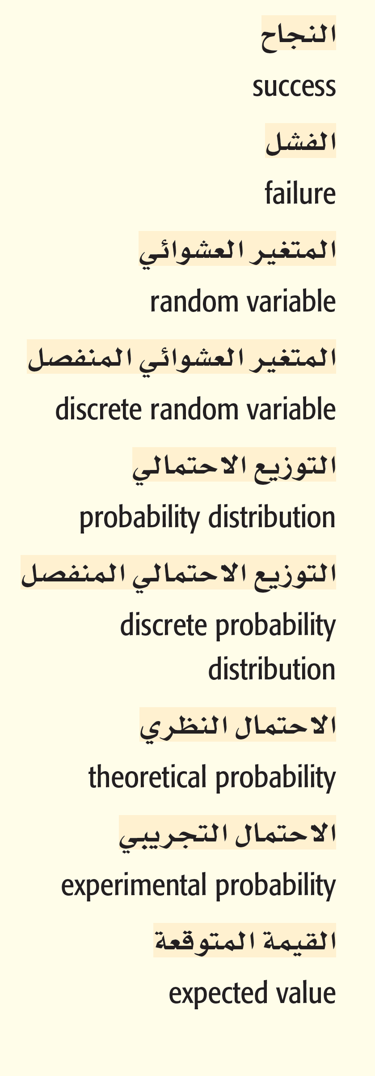
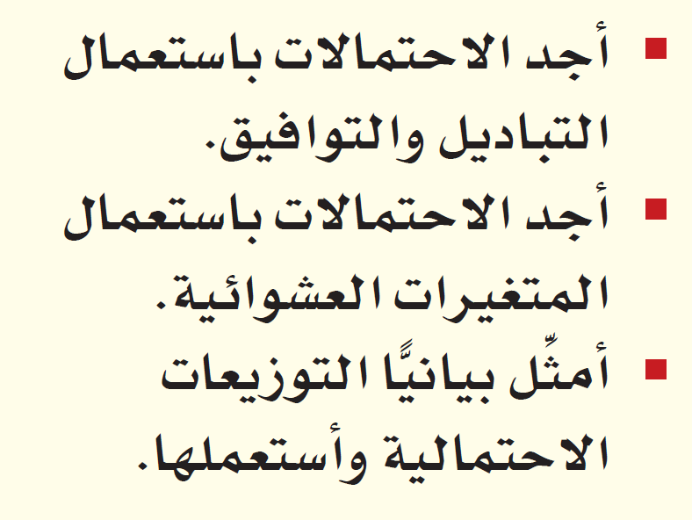
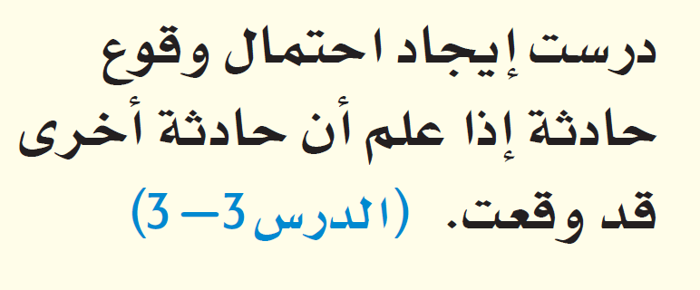
المفردات
الآن
فيما سبق

Slide 2

لمــــــــــــــــــــــــــــــــاذا

Slide 3
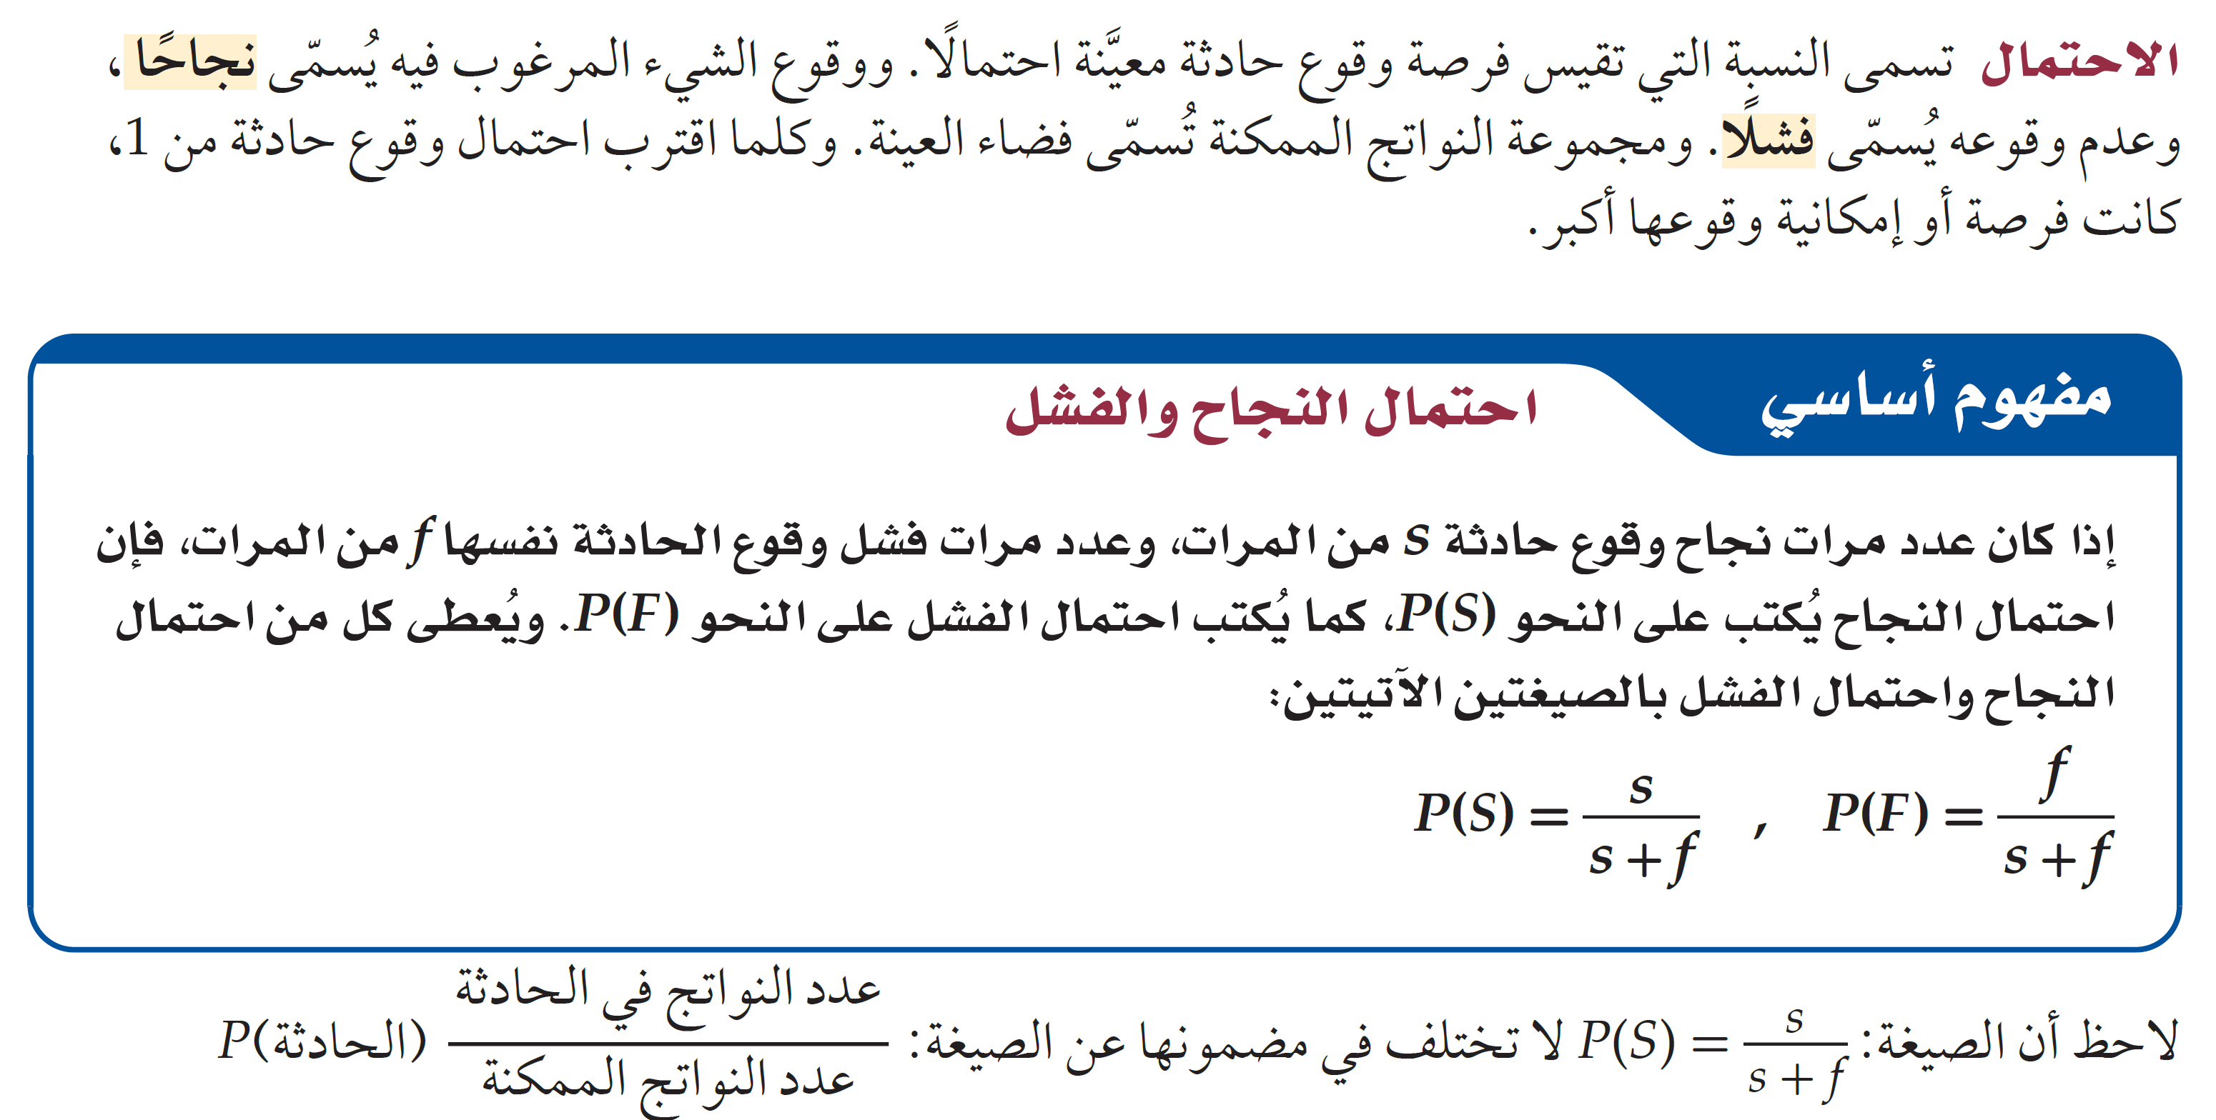

Slide 4

تحقق من فهمك

Slide 5
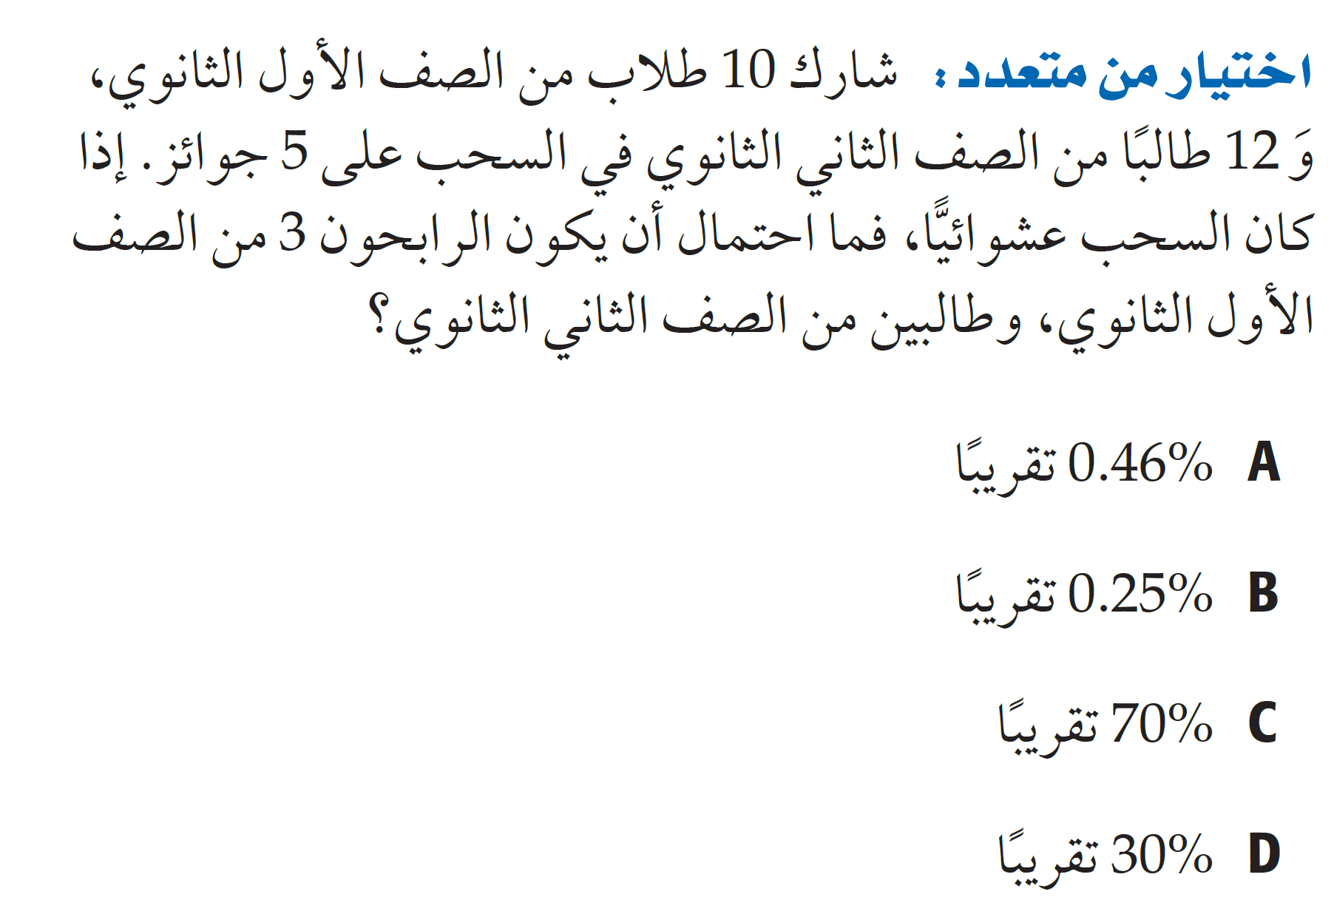
تدرب

Slide 6

تحقق من فهمك
1 | 2 | 3 | 4 | 5 | 6 | 7 | 8

Slide 7

تدرب
A,C,E,G | 5 | 6 | 7 | 8

Slide 8


Slide 9



Slide 10
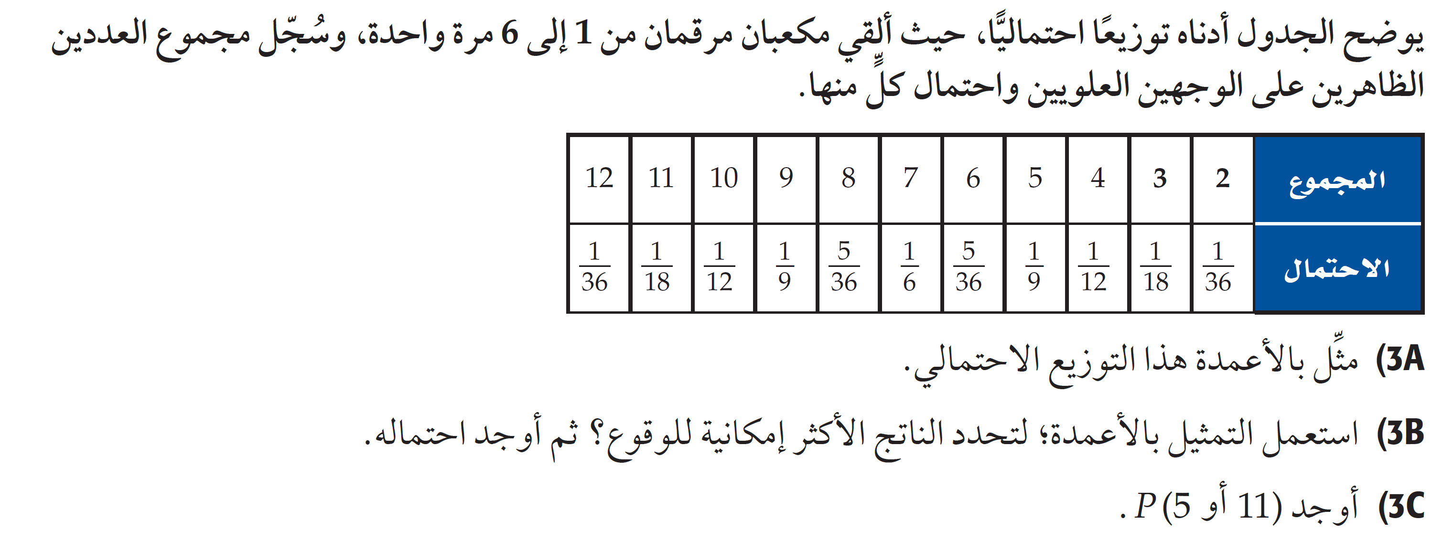
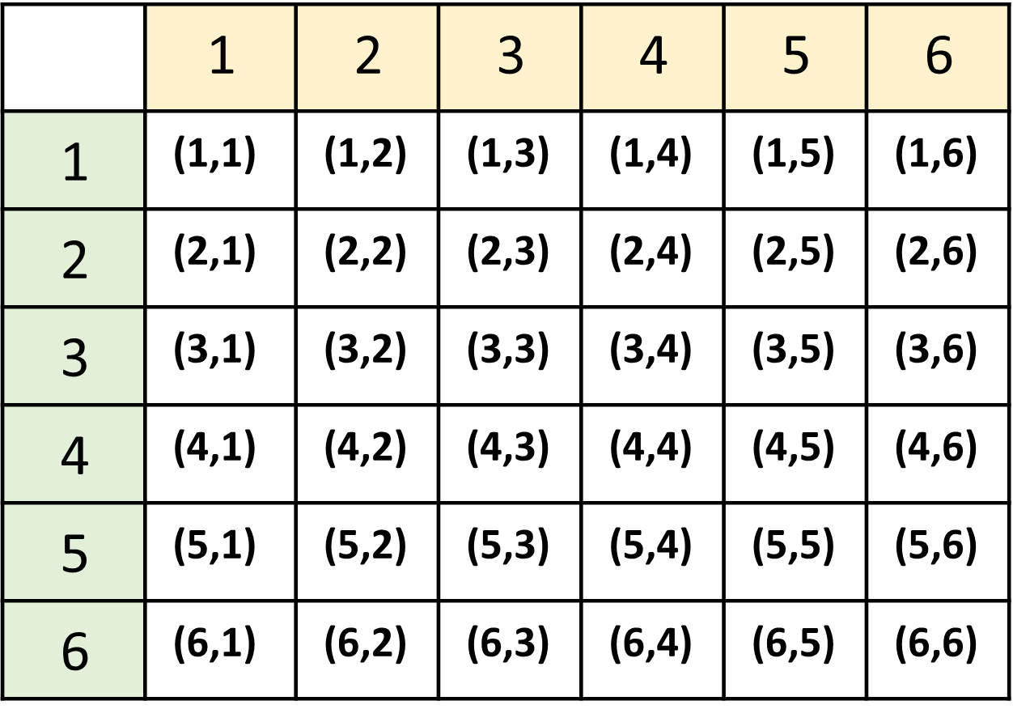
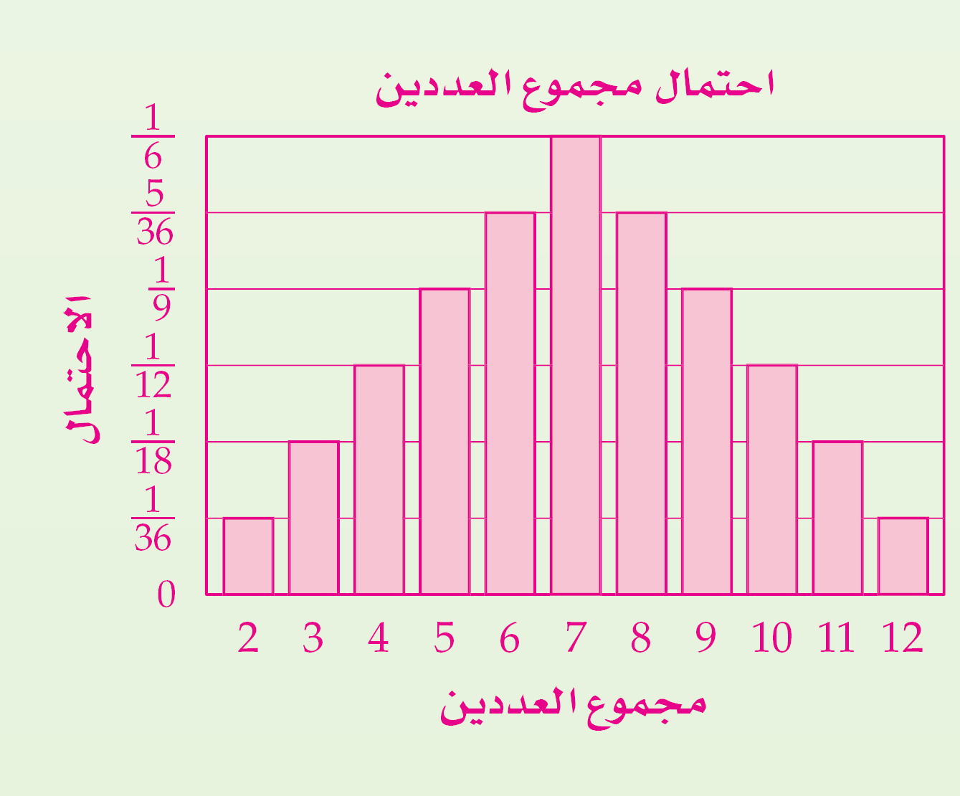
تحقق من فهمك

Slide 11
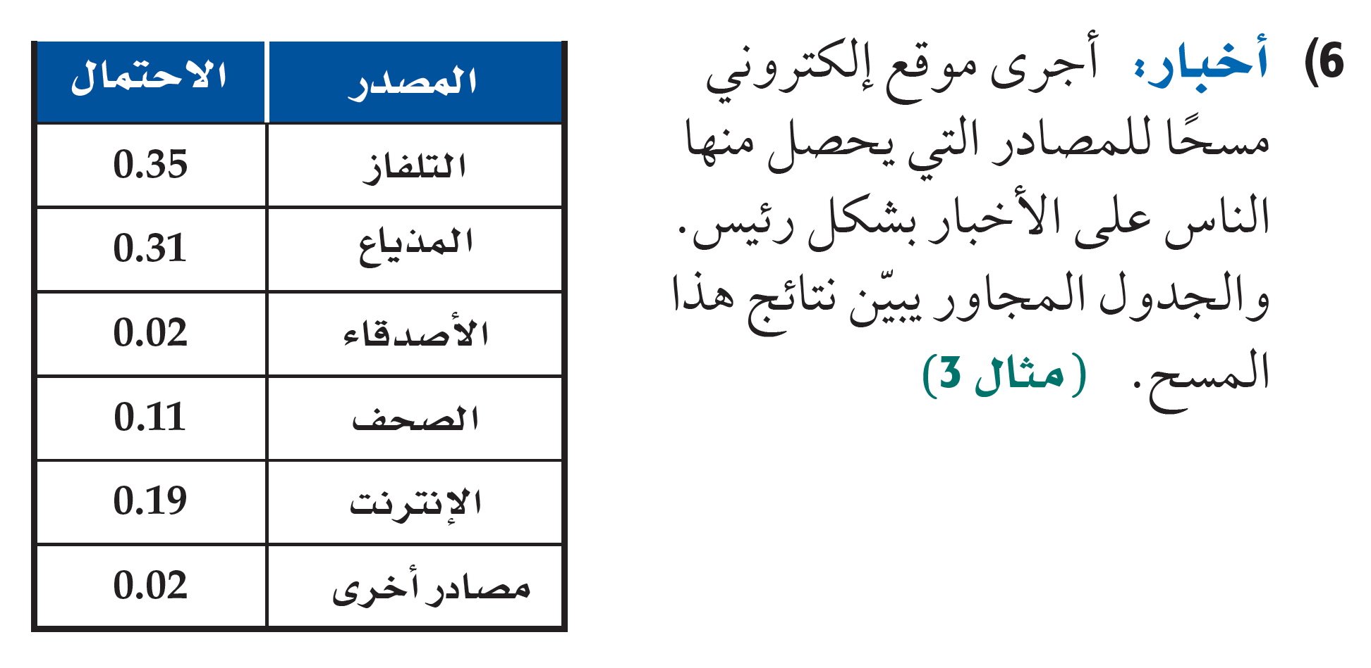

تدرب

Slide 12


Slide 13


تحقق من فهمك

Slide 14
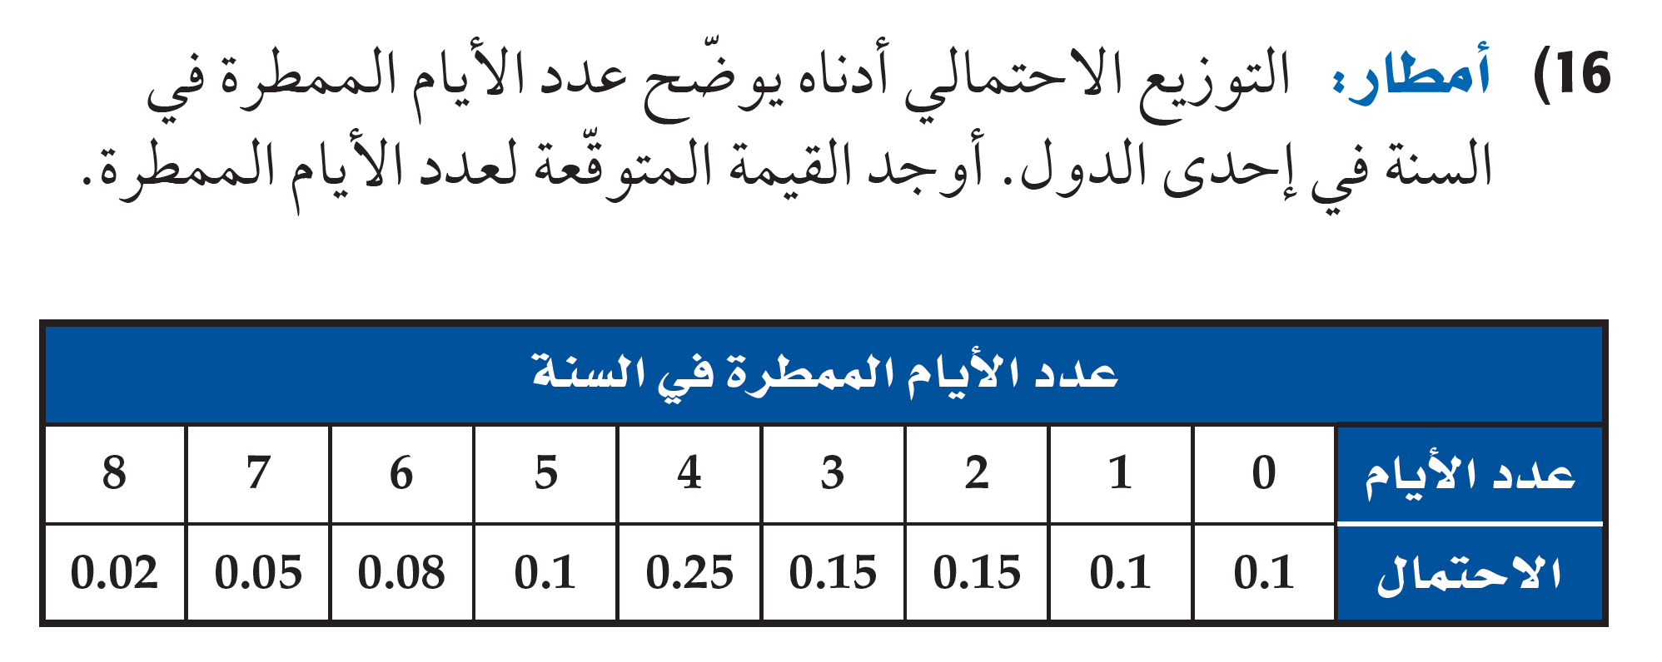
تدرب

Slide 15

تحصيلي1

Slide 16

تحصيلي2

Slide 17
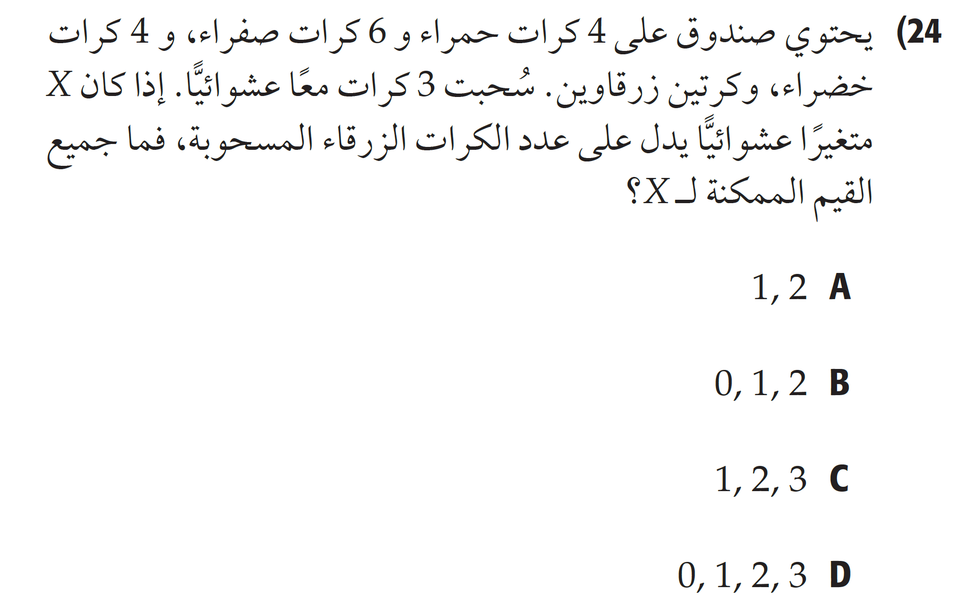
تحصيلي3

Slide 18
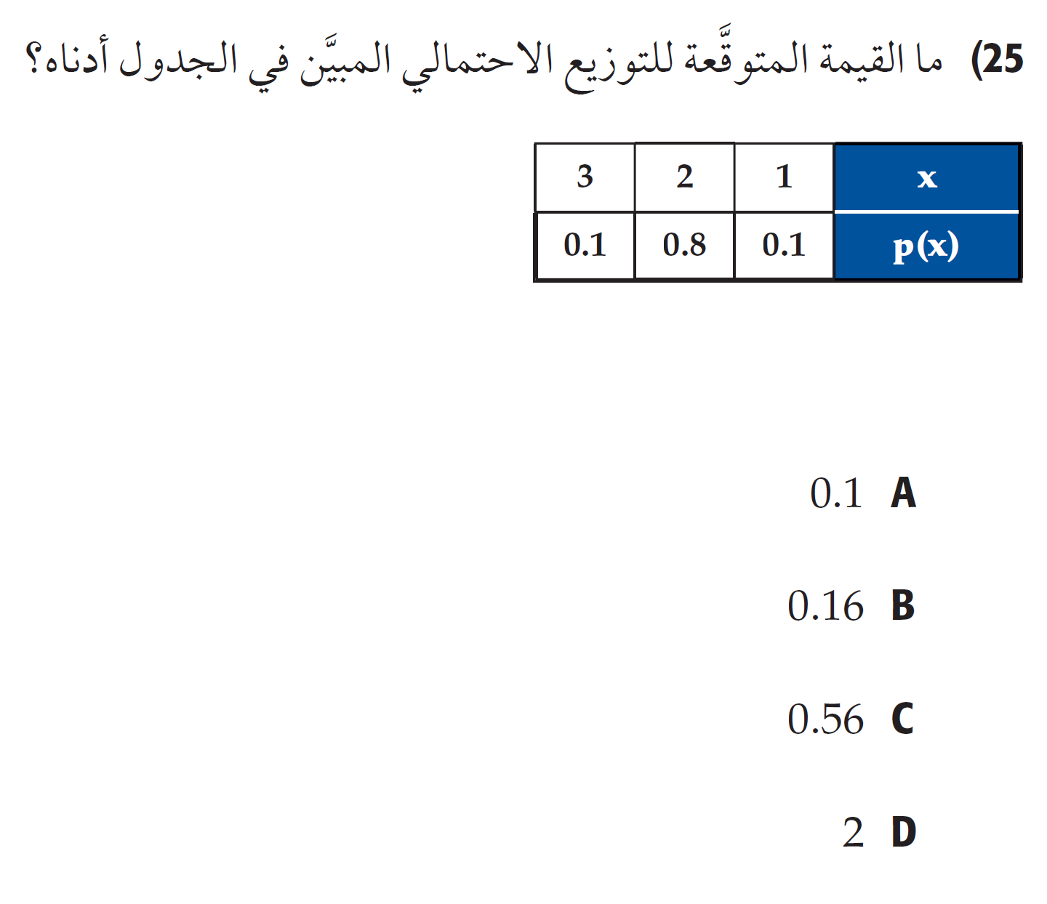
تحصيلي4

